Slide 1
Bilder von der Stadtführung mit der Trompeterin Melanie Bächle
Die Freunde aus Purkersdorf wurden zu einem Stadtrundgang mit für Bad Säckingen bekannten Trompetenklängen eingeladen.

Slide 2
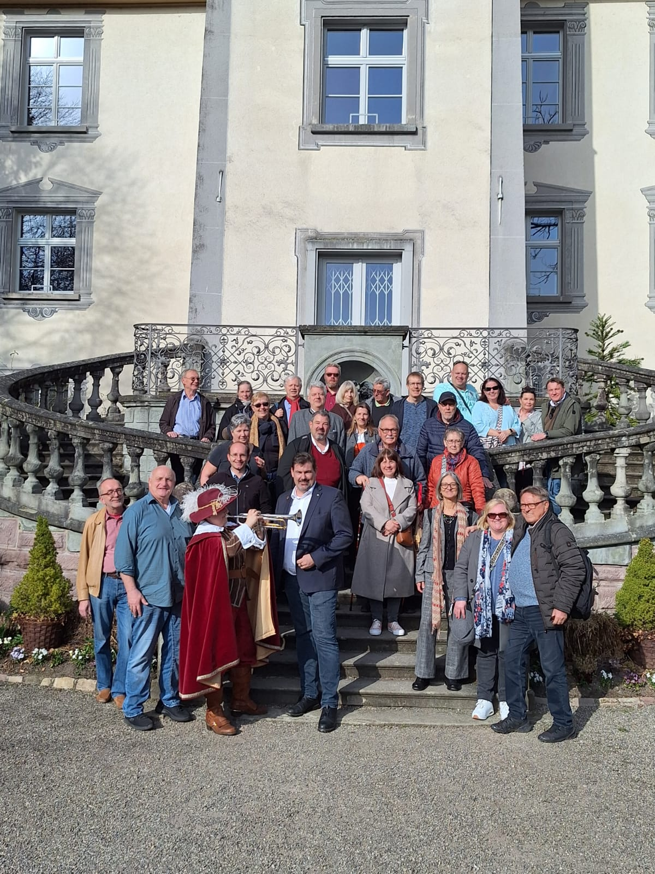
Gruppenbild vor dem Schloss Schönau

Slide 3
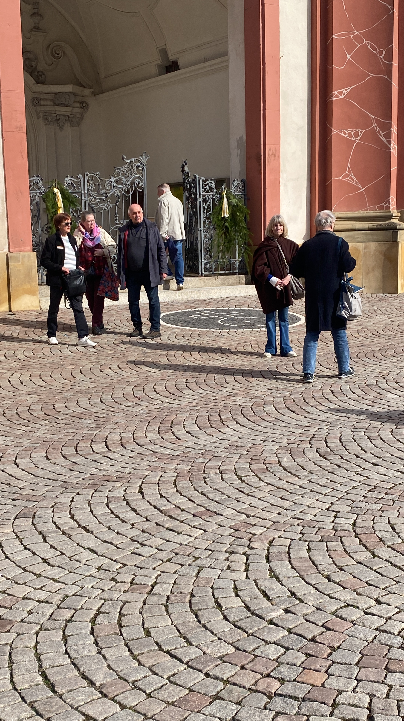

Slide 4
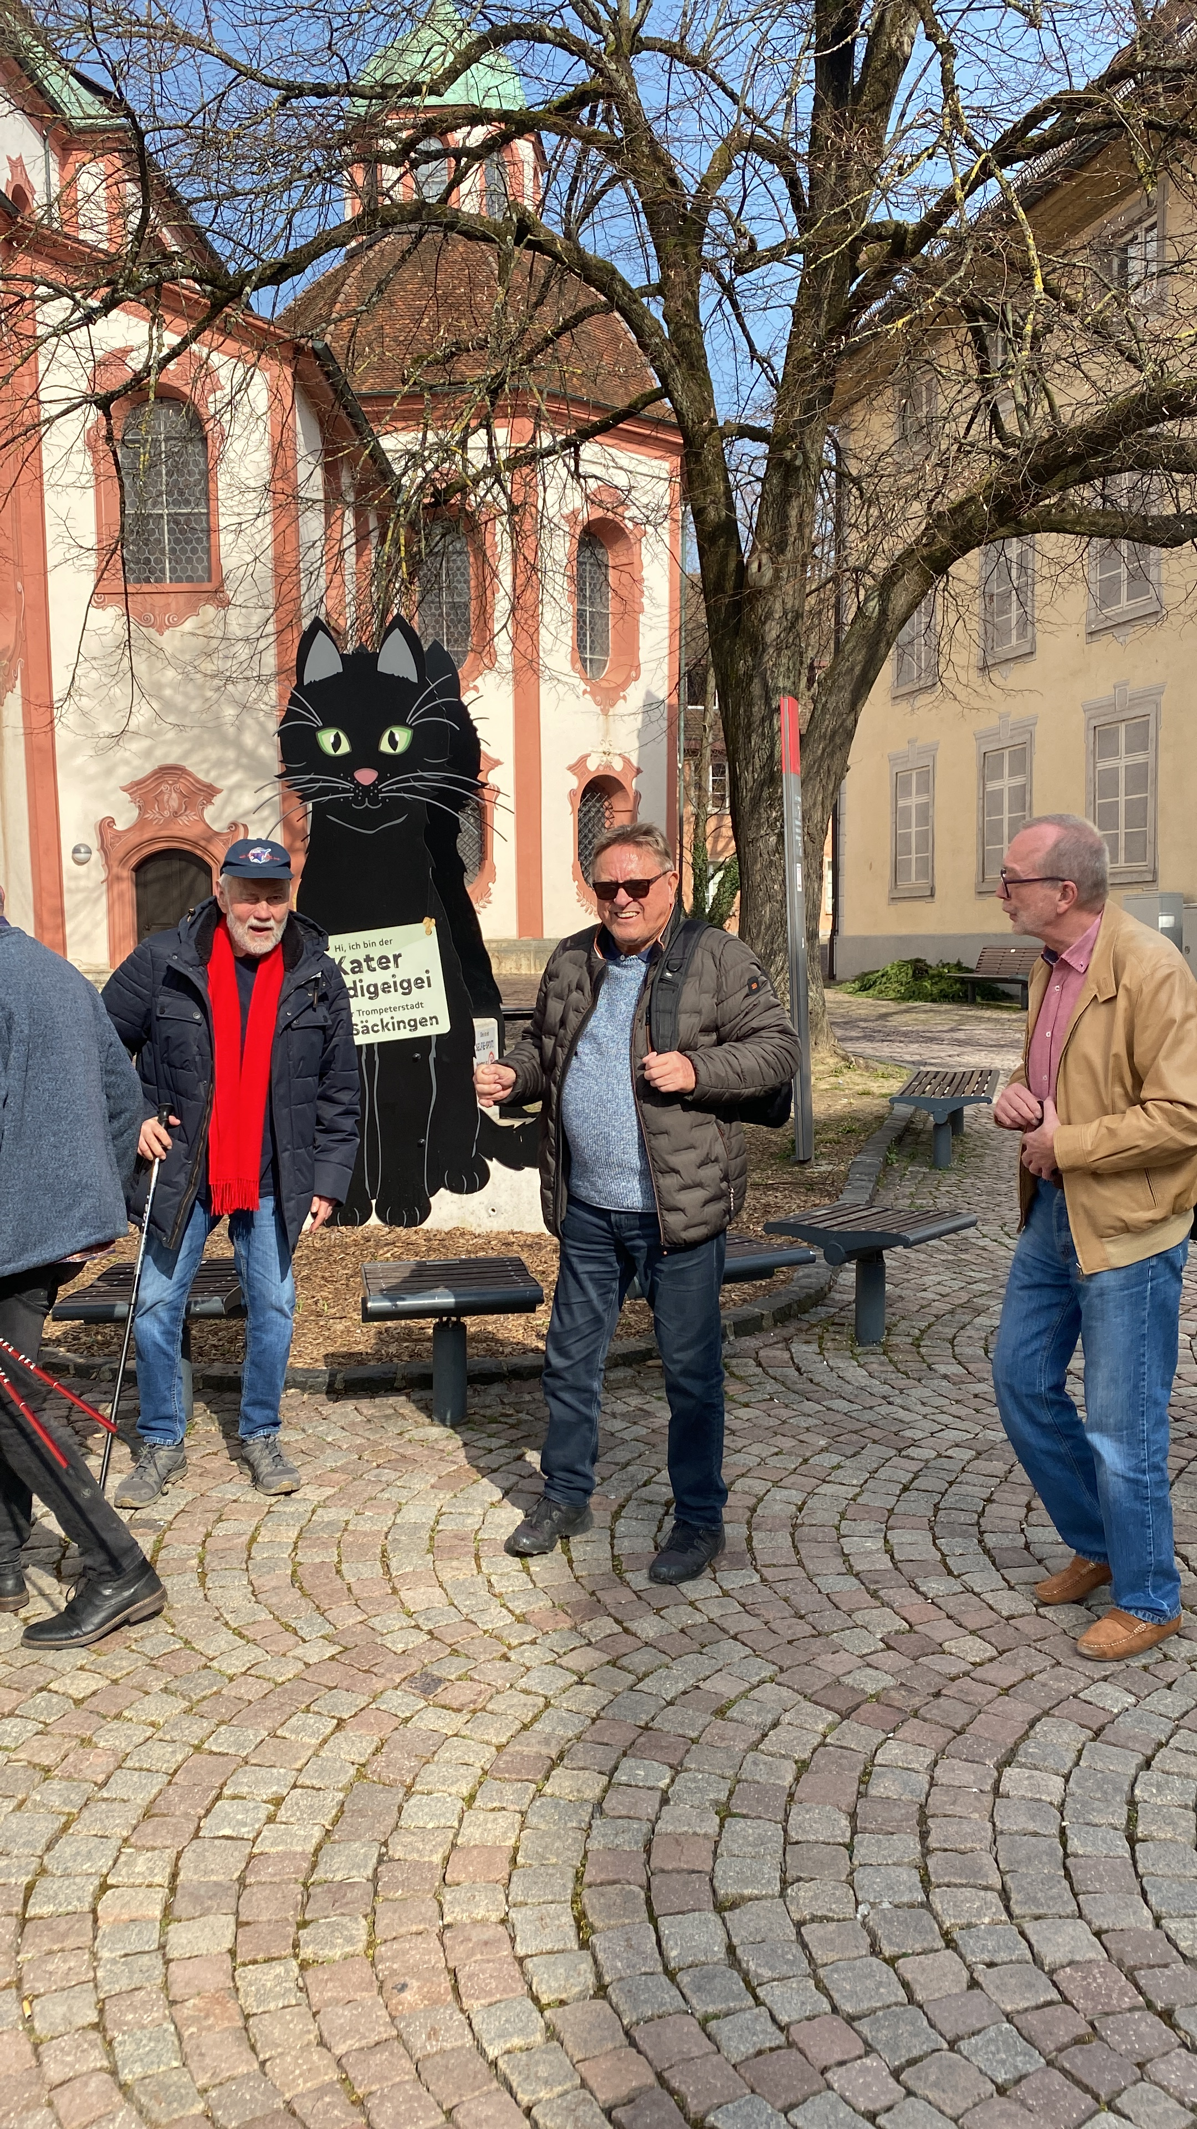

Slide 5
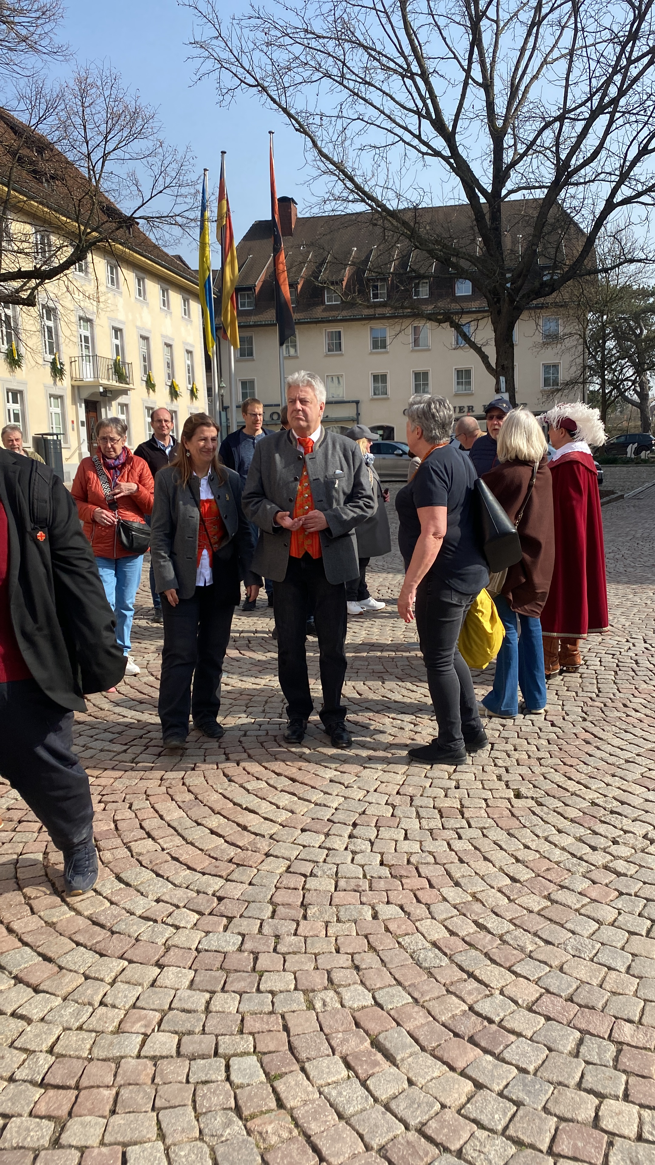

Slide 6
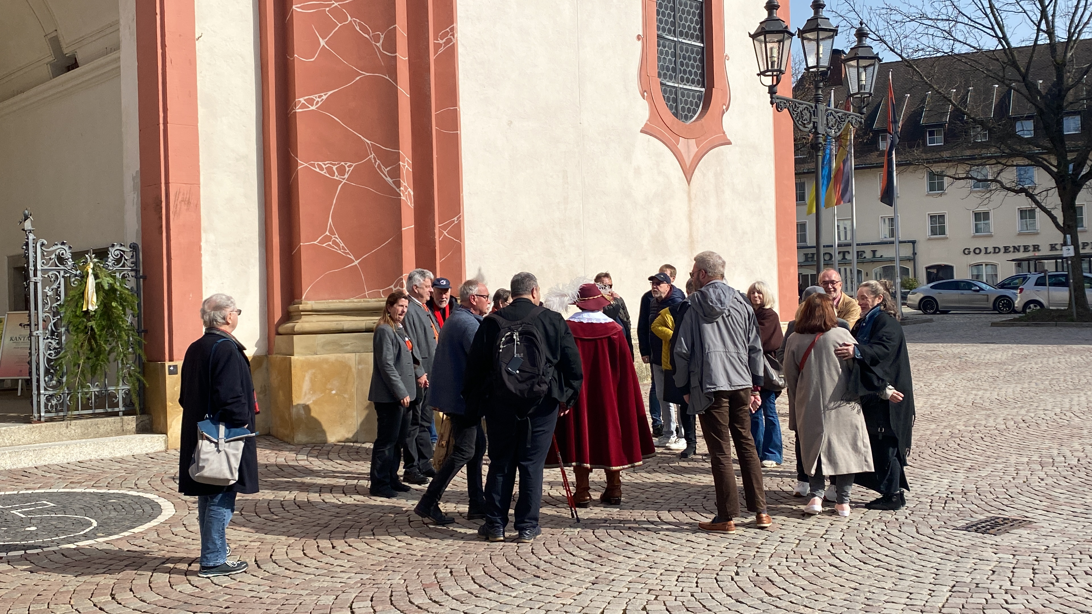

Slide 7
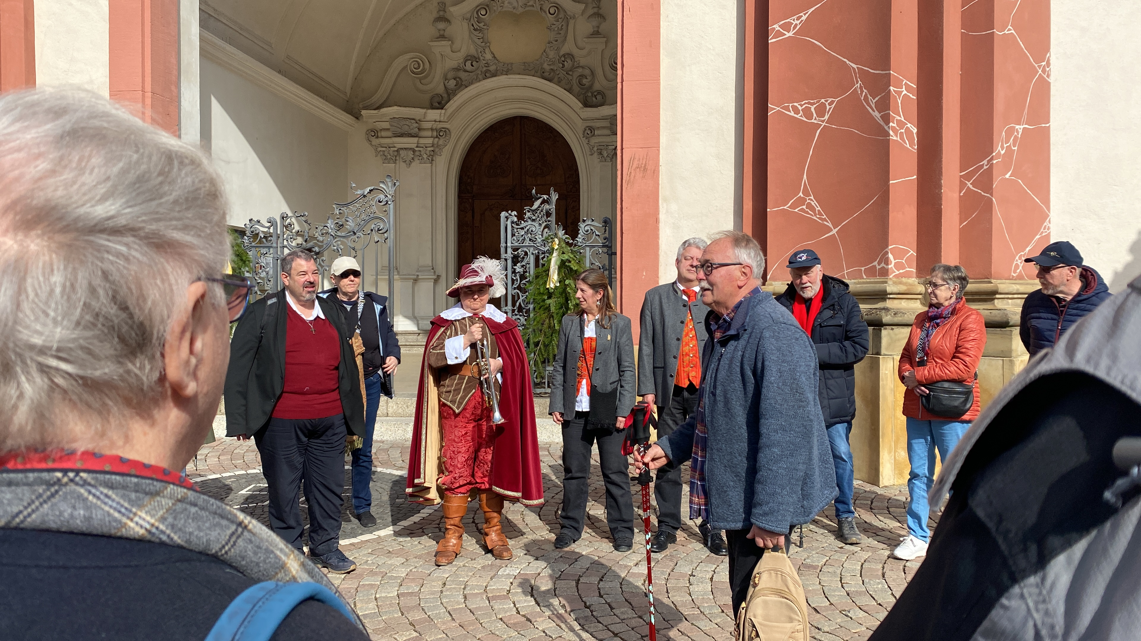

Slide 8
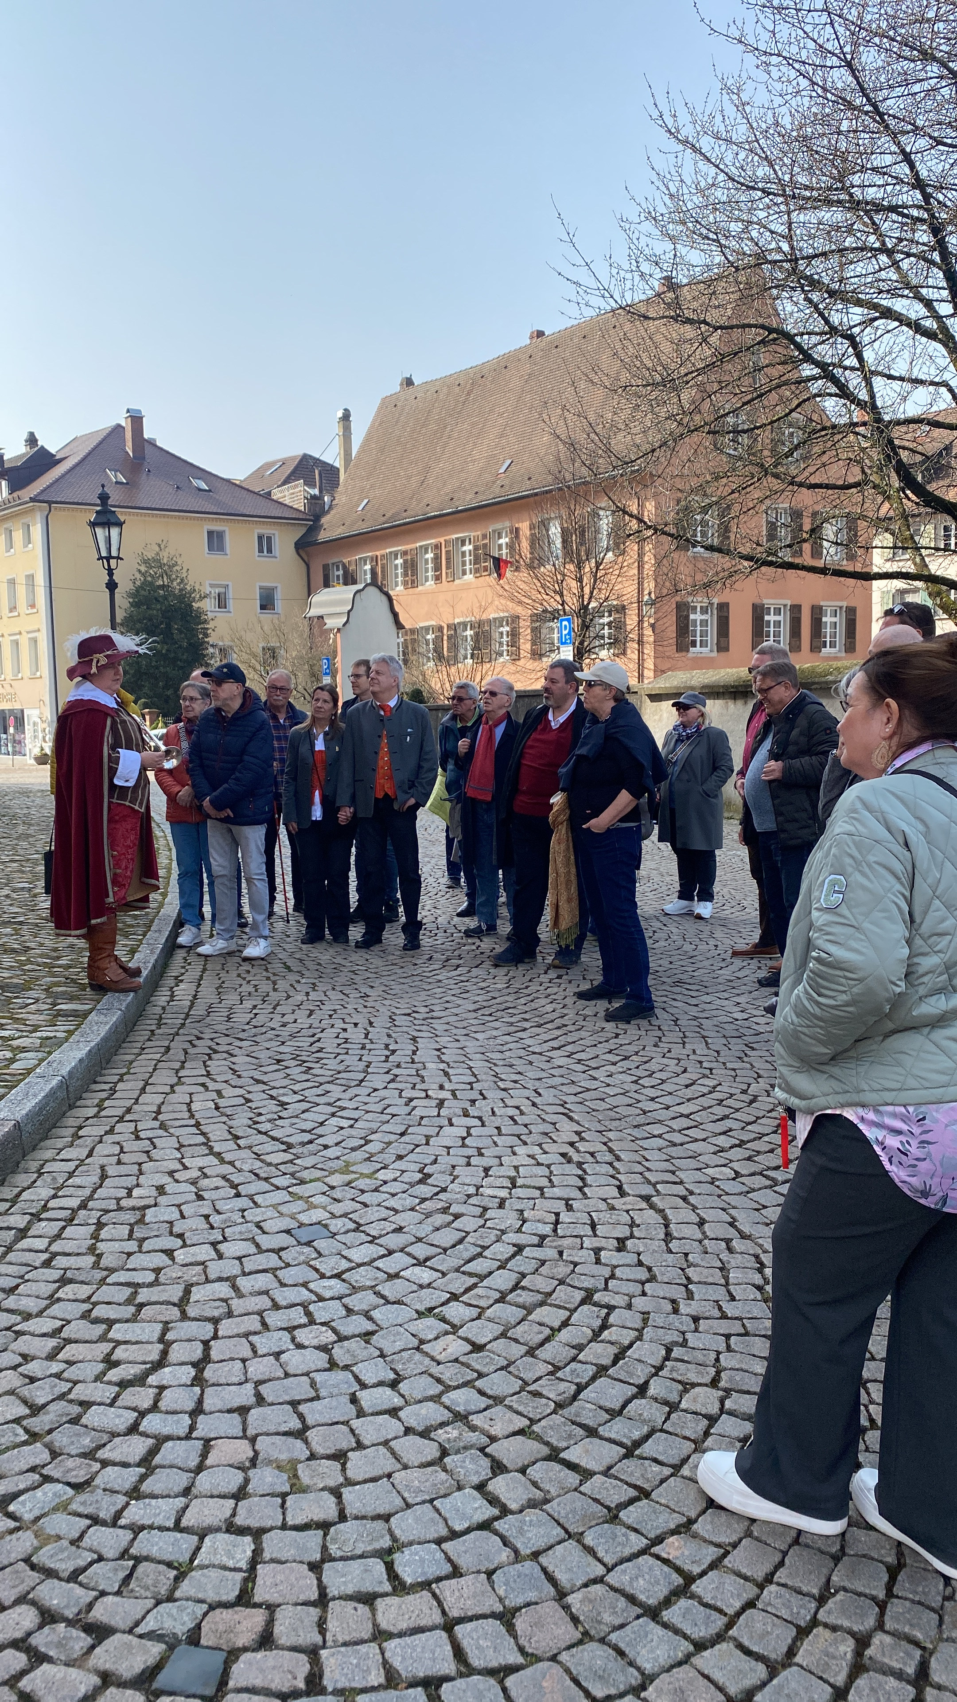

Slide 9
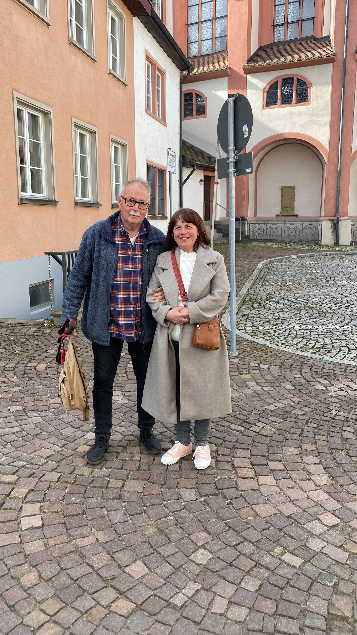

Slide 10
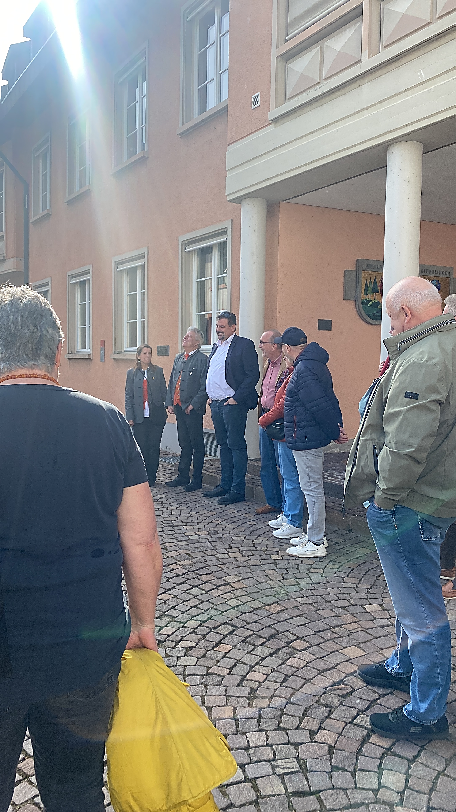

Slide 11
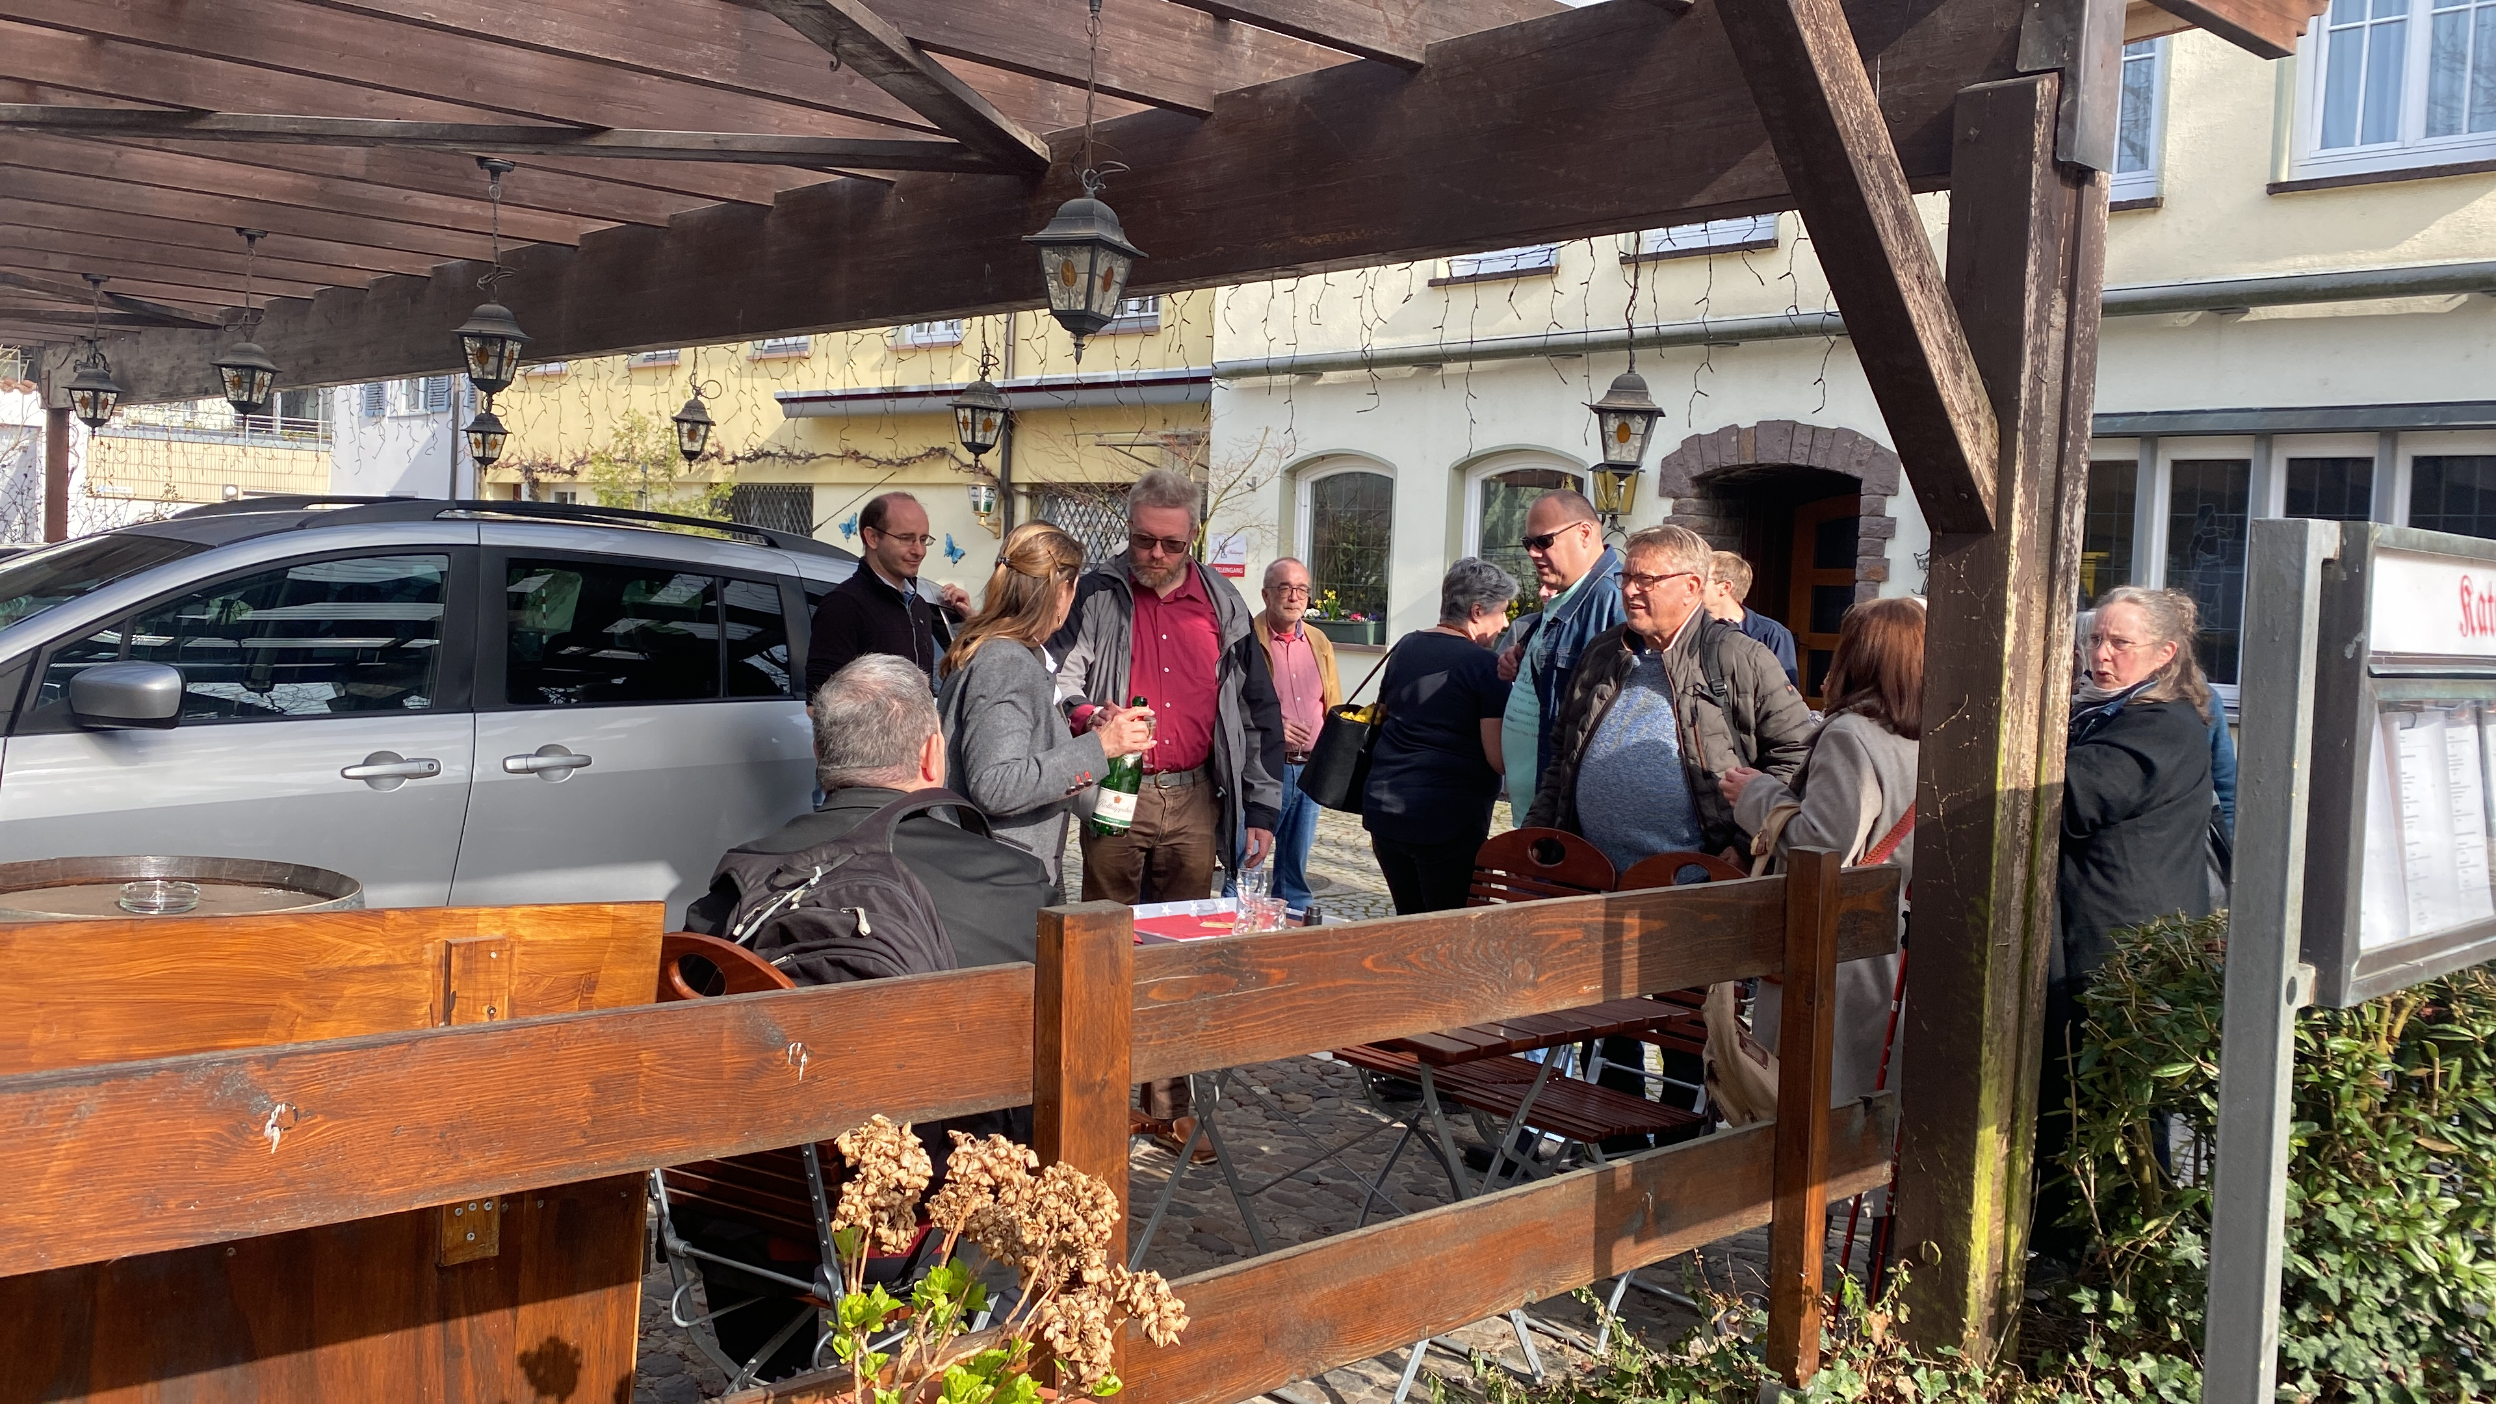

Slide 12
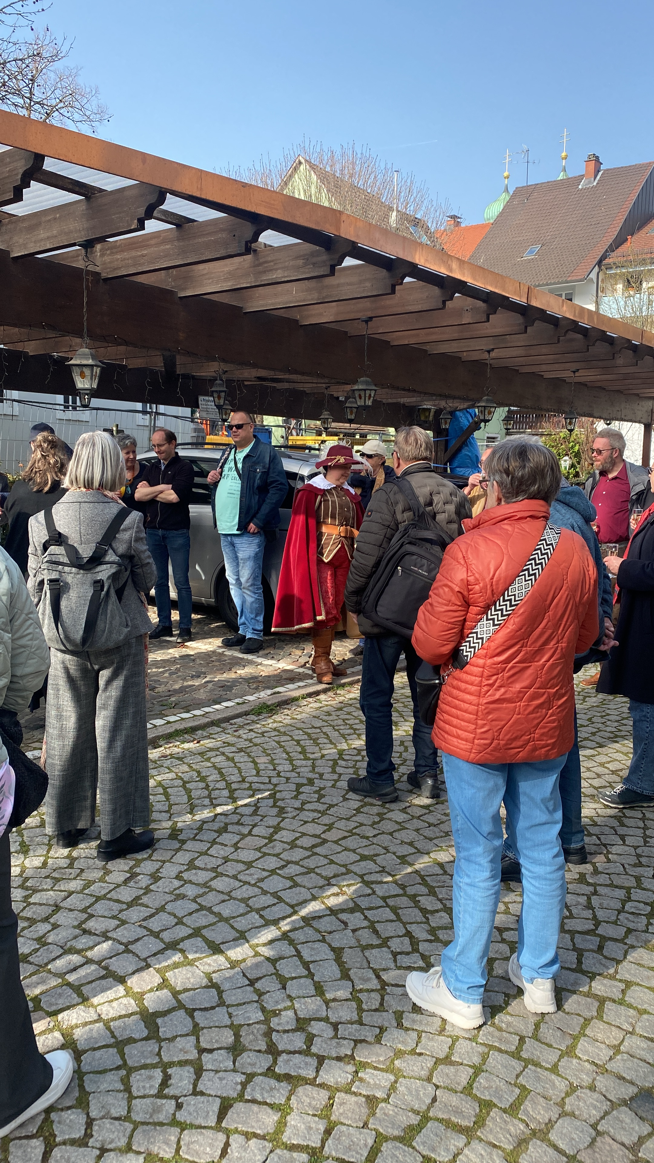

Slide 13
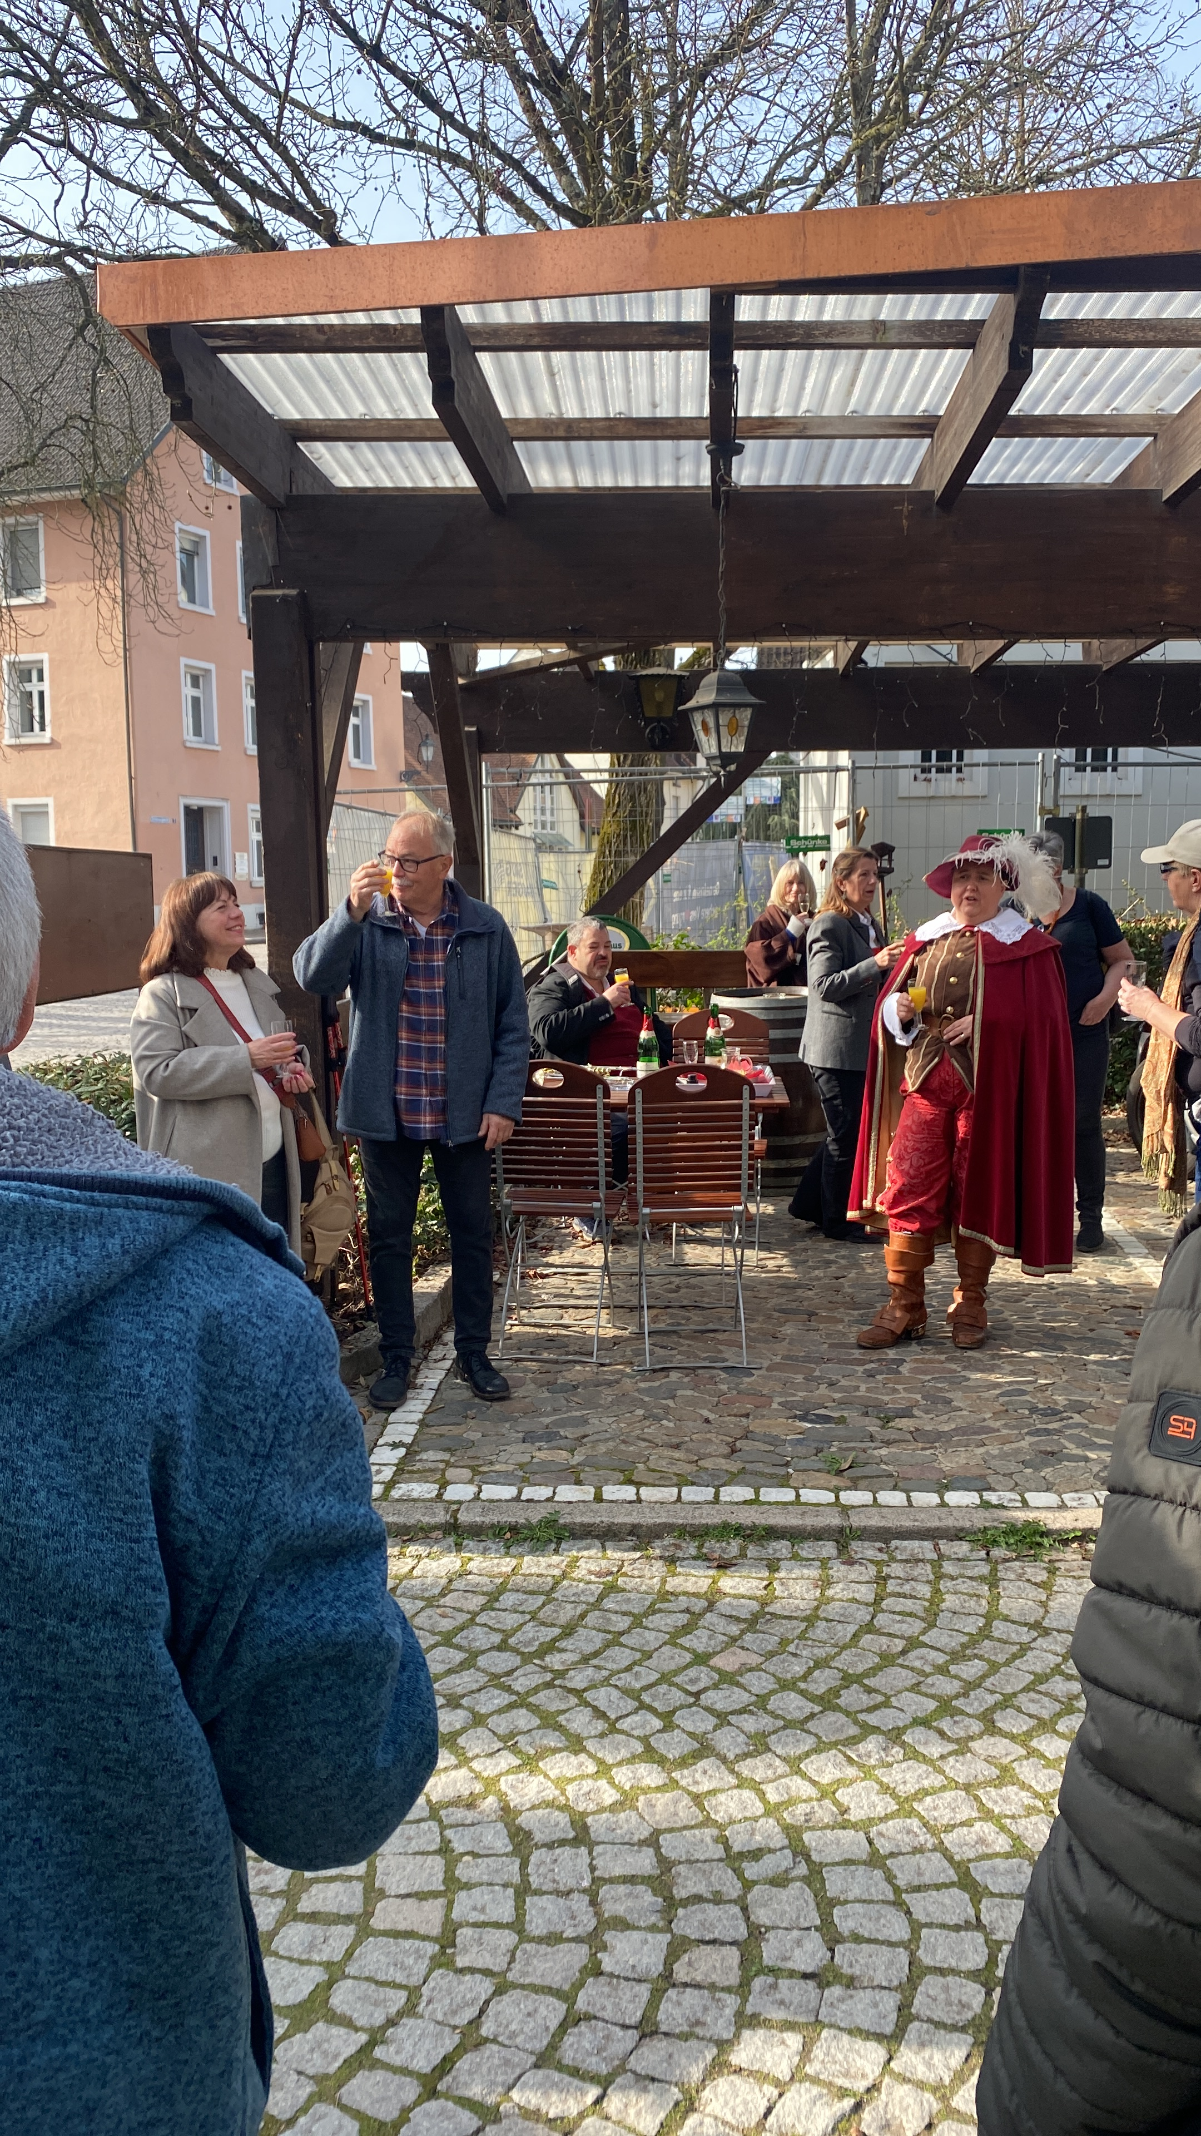

Slide 14
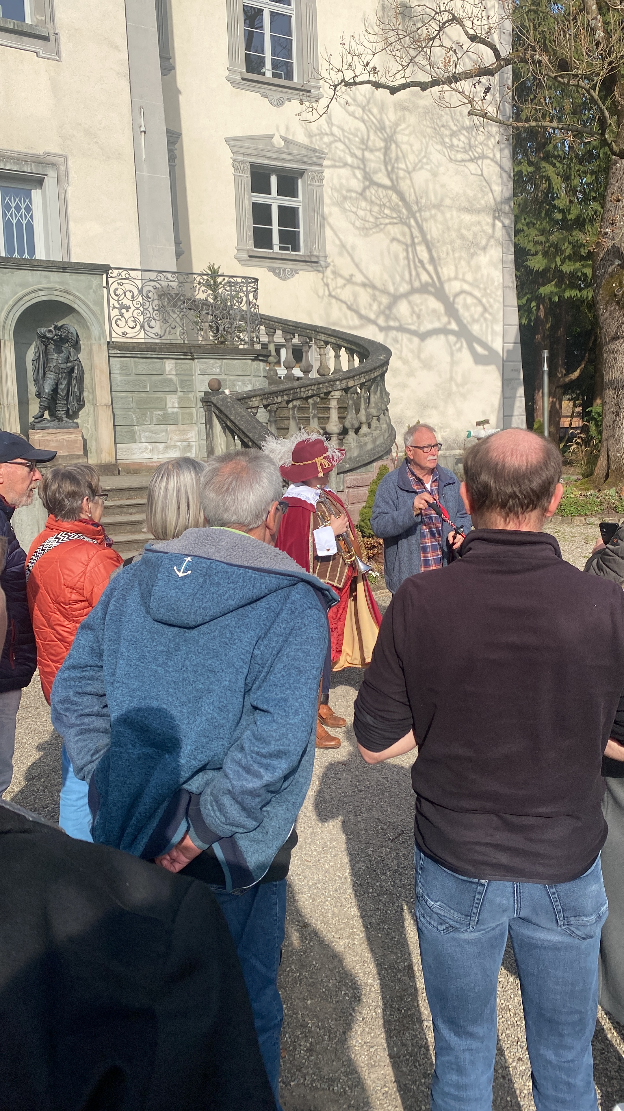

Slide 15
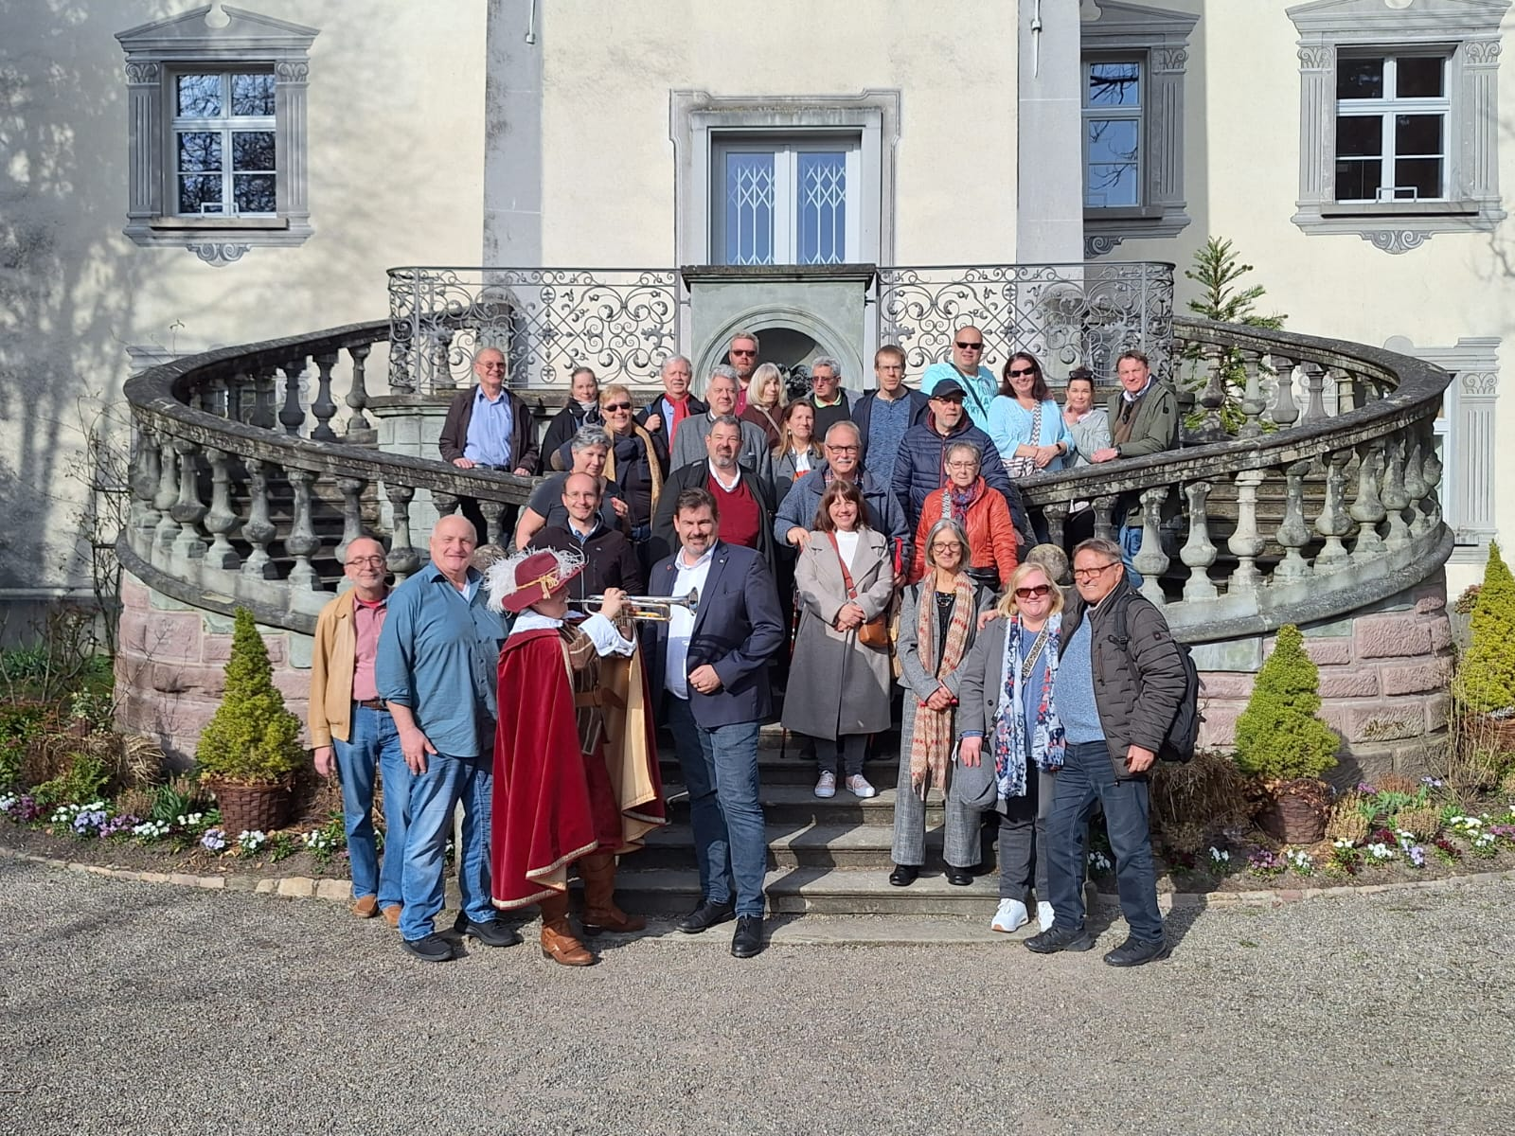

Slide 16
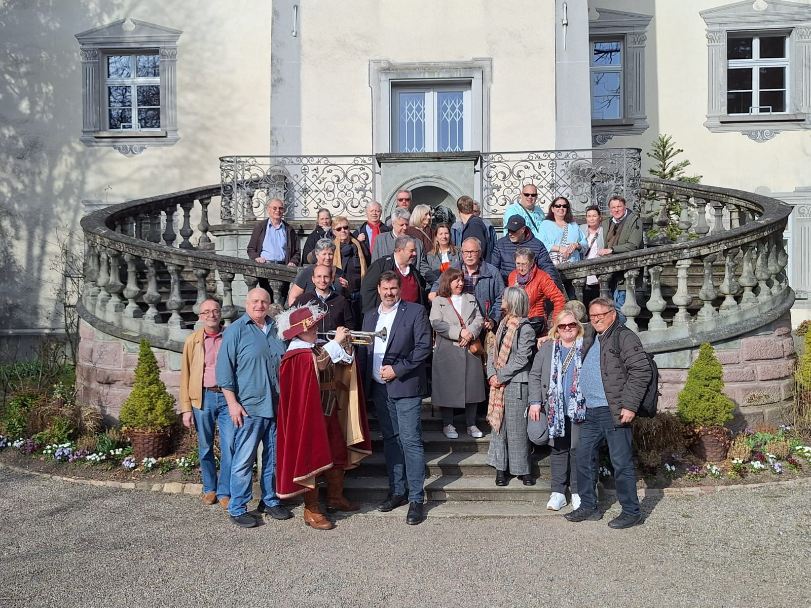

Slide 17
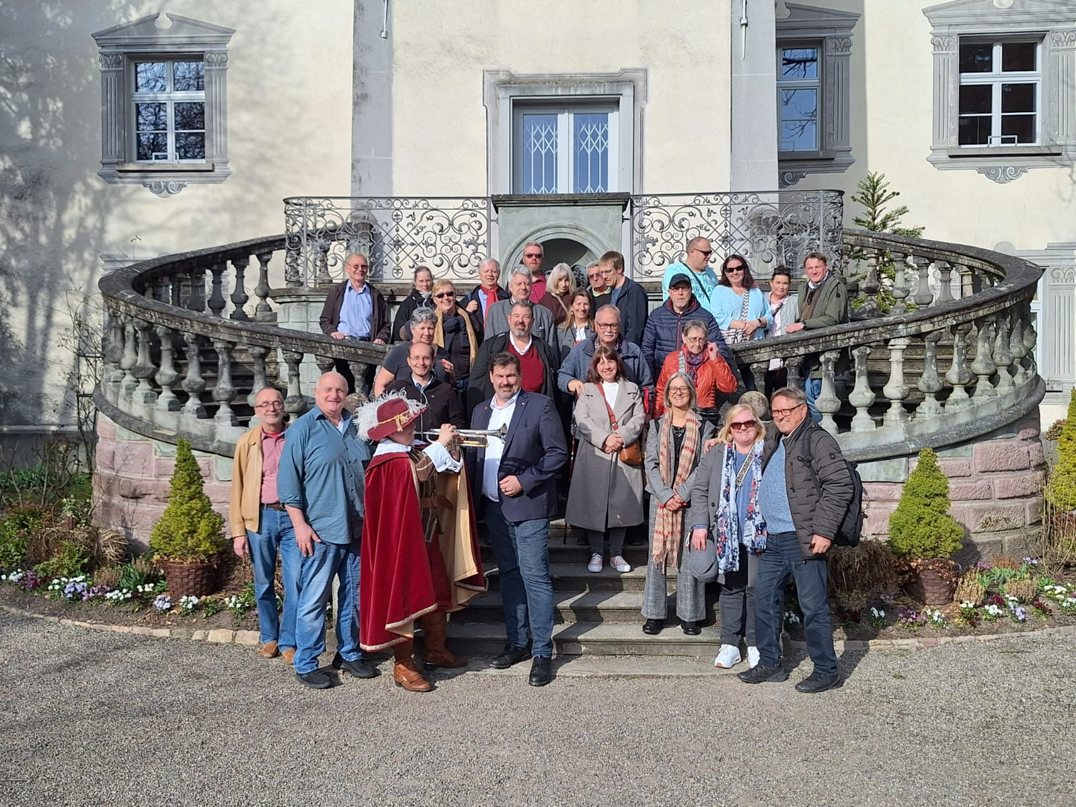
<!-- wp:file {"id":1164,"href":"https://fk-badsaeckingen-purkersdorf.de/wp-content/uploads/2026/02/Fridolinsfest-2026-Besuch.pdf","showDownloadButton":false,"displayPreview":true,"previewHeight":760} -->
<div class="wp-block-file"><object class="wp-block-file__embed" data="https://fk-badsaeckingen-purkersdorf.de/wp-content/uploads/2026/02/Fridolinsfest-2026-Besuch.pdf" type="application/pdf" style="width:100%;height:760px" aria-label="PDF embed"></object></div>
<!-- /wp:file -->

Slide 18
